Slide 1

2. Лекция: Описания, базовые структуры и этапы
анализа систем
Ветютнев Даниил Андреевич

Slide 2
01
Система- объект или процесс, в котором элементы-участники связаны
некоторыми связями и отношениями.
02
Подсистема-часть системы с некоторыми связями и отношениями.
Любая система состоит из подсистем, подсистема любой системы может быть
сама рассмотрена как система. Границы рассматриваемой системы определяются
доступными ресурсами и окружением.

Slide 3
Основные понятия в системах
Состояние системы
Цель
Задача
Проблема
Описание (спецификация) системы

Slide 4

Структура
Структура - все то, что вносит порядок во множество объектов, т.е. совокупность
связей и отношений между частями целого, необходимых для достижения цели.

Slide 5

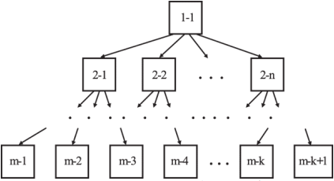
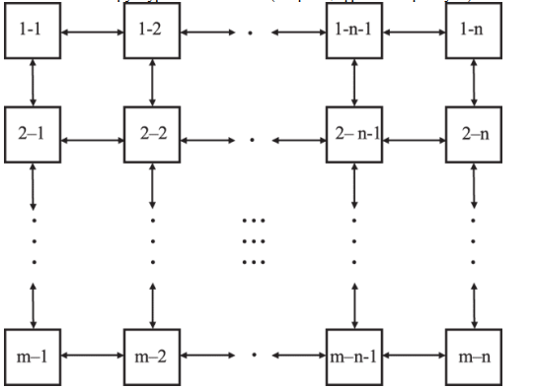
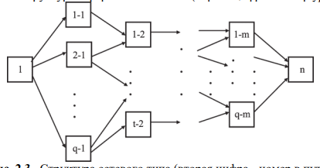
Базовые топологии структур
Структура линейного типа
Структура иерархического типа (первая цифра - номер уровня)
Структура матричного типа
Структура сетевого типа (вторая цифра - номер в пути)

Slide 6
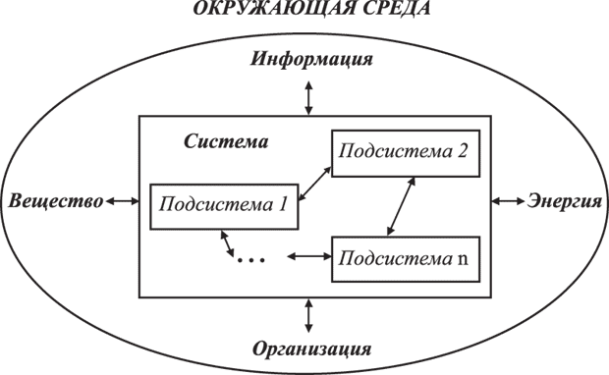
Структура системы

Slide 7
Дескриптивный и конструктивный подходы к определению системы
Дескриптивный подход
Конструктивный подход
выделение элементов, имеющих некоторую пространственно-временную определенность;
определение связей между элементами;
определение системообразующих свойств, связей и отношений; определение структур, т.е. законов композиции; анализ функций системы.
ставится цель, которую должна обеспечивать система;
определяется функция (или функции), обеспечивающая(ие) достижение этой цели;
подыскивается или создается структура, обеспечивающая выполнение функции.

Slide 8
Закономерности систем
Закономерности целостности и аддитивности
Закономерности целеобразования
Закономерности иерархической упорядоченности
Закономерности осуществимости систем
Закономерности развития систем

Slide 9
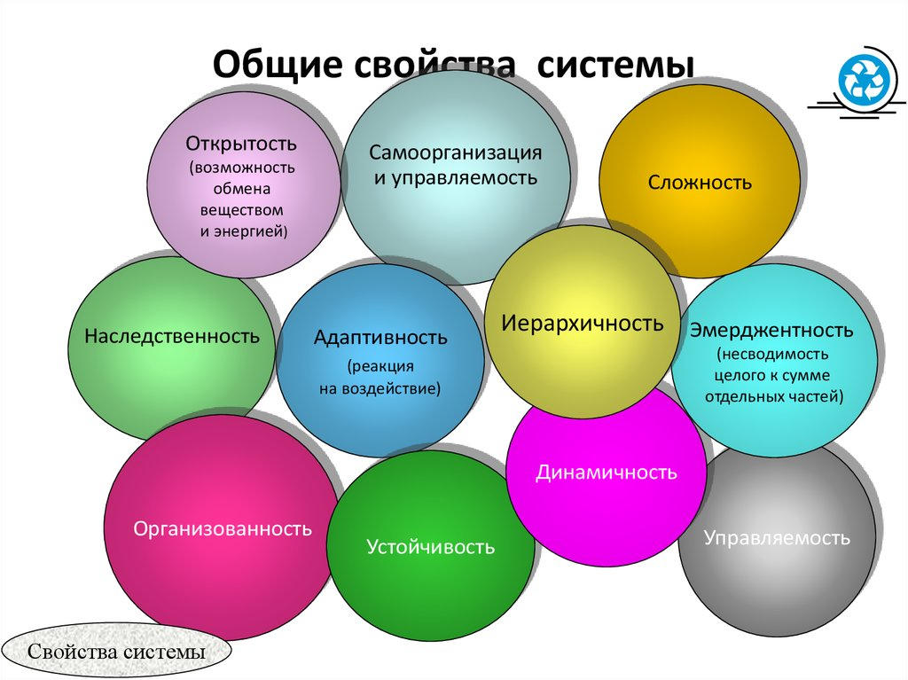
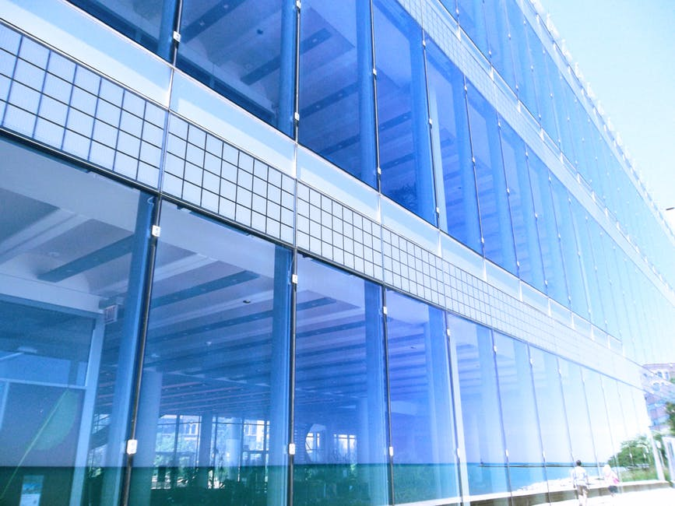


Title text addition
The user can demonstrate on a projector or computer, or print the presentation and make it film

Slide 10
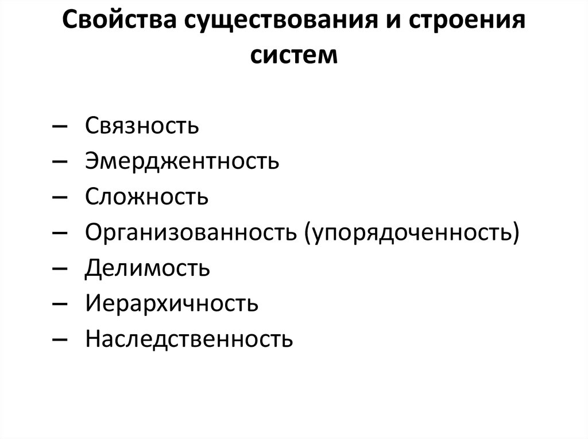
Закономерности систем

Slide 11
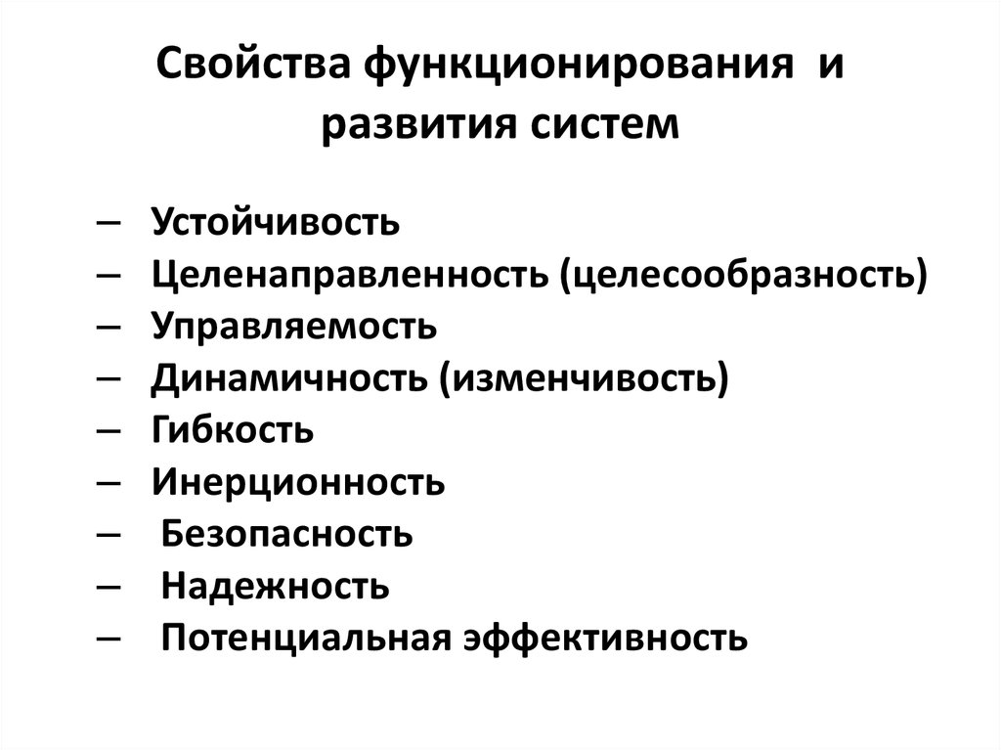

Slide 12
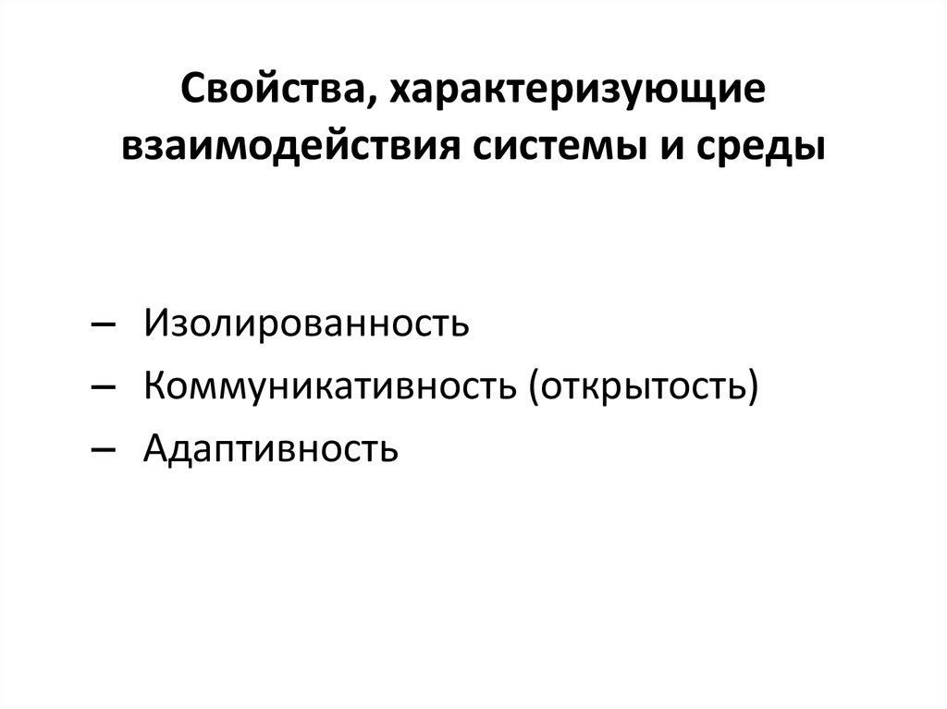

Slide 13
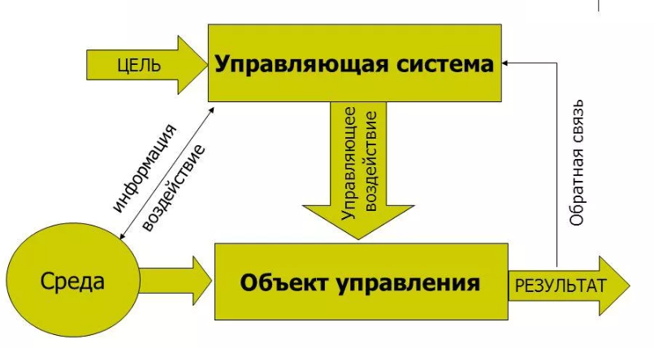
Управление
The teaching process

Slide 14
Управление в сложных системах.
Накопленный опыт, теория, программы, тезаурус, память
Контур
обратной
связи
Саморазвитие
семантический фильтр
Управляемый объект
(орган принятия решения)
Контур
обратной
связи
Саморегуляция
Измеритель информации
(датчики)
Исполнительное
устройство
(орган, звено)
Обратная
связь
Управляющее воздействие
Управляемый объект
Цель
Воздействие среды

Slide 15
Спасибо за внимание!

